Slide 1
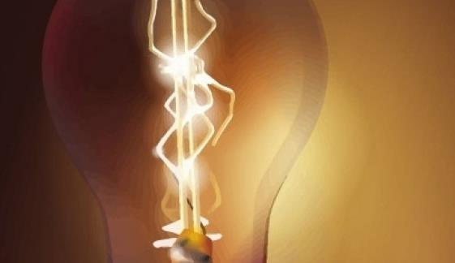

mujeres inventoras
Transición manual

Slide 2
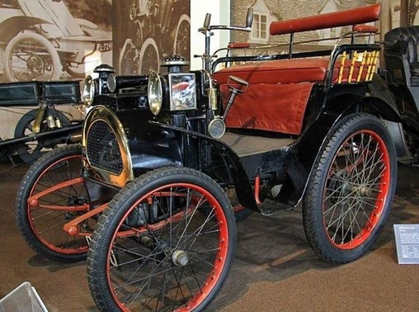
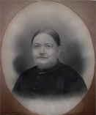
CALEFACCIÓN PARA AUTOS
La primera calefacción para automóviles, que re-dirigía aire desde el motor para calentar los entumecidos pies de los motoristas aristocráticos del siglo XIX, fue inventada por Margaret A. Wilcox en 1893.

Slide 3
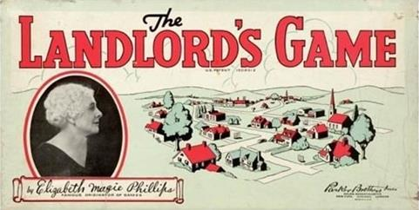
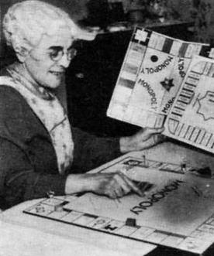
MONOPOLY
Uno de los juegos de tablero más famoso de todos los tiempos, fue inventado por Elizabet Magie en 1904 bajo el título original de “El Juego del Patrón”. El juego de Magie era una crítica a las injusticias del capitalismo sin restricciones, haciendo aún más ridículo el hecho de que fuera copiado por Charles Darrow treinta años más tarde, quien se lo vendió a la compañía Parker Brothers. Eventualmente, dicha empresa localizó a Magie tiempo después y le pagó 500 dólares por sus inconvenientes.

Slide 4
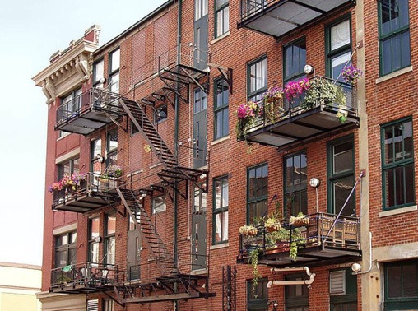
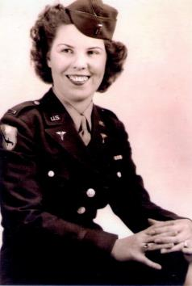
ESCALERAS PARA INCENDIOS
Este dispositivo, vital para la seguridad pública de todo el mundo, fue inventado en 1887 por Anna Connelly.

Slide 5
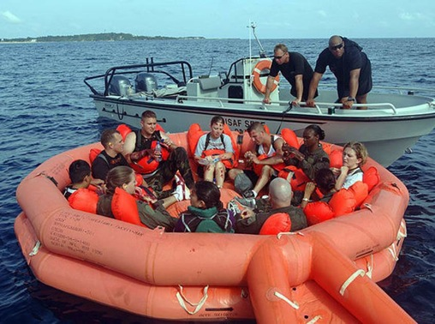

BOTE SALVAVIDAS
En 1882, Maria Beasely pensó que la gente debería dejar de morirse en accidentes de transporte marino. Entonces inventó los botes salvavidas. Beasely también ideó una máquina para construir barriles que terminó por hacerla rica.

Slide 6
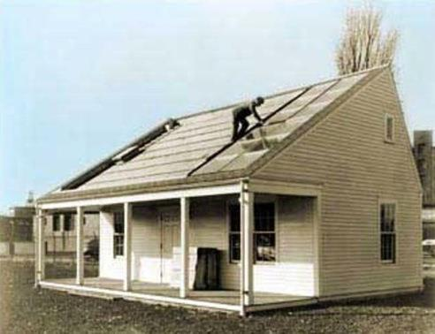
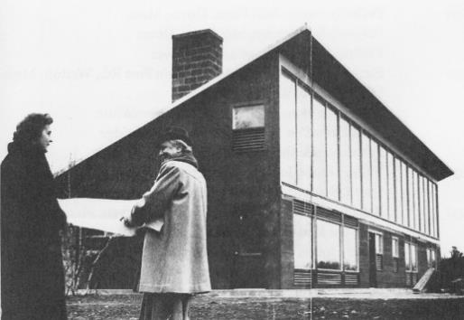
CALEFACCIÓN SOLAR DOMÉSTICA
Física y pionera de la energía solar, la doctora Maria Telkes unió fuerzas con una dama igualmente genial, la arquitecta Eleanor Raymond, para construir la primera casa temperada únicamente a través de energía solar en 1947.

Slide 7
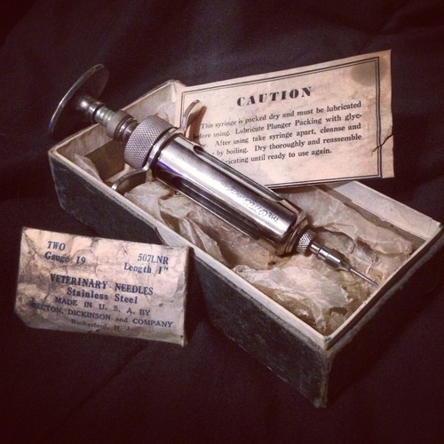
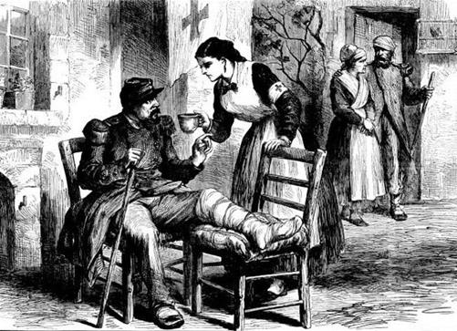
JERINGA MÉDICA
En 1899, Leticia Geer inventó una jeringa médica que podía ser utilizada con una sola mano.

Slide 8
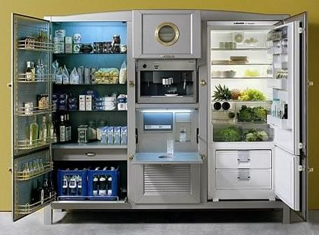
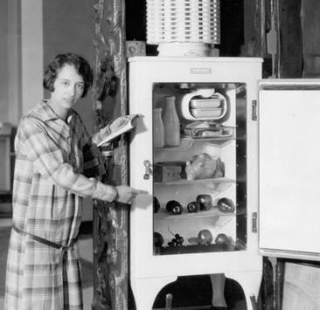
REFRIGERADOR ELÉCTRICO
Florence Parpart inventó el refrigerador eléctrico moderno en 1914. En 1900, Parpart también recibió una patente por mejorar la tecnología usada en la máquina de barrido industrial, la cual vendió a otras ciudades de los Estados Unidos, porque era increíblemente genial.

Slide 9
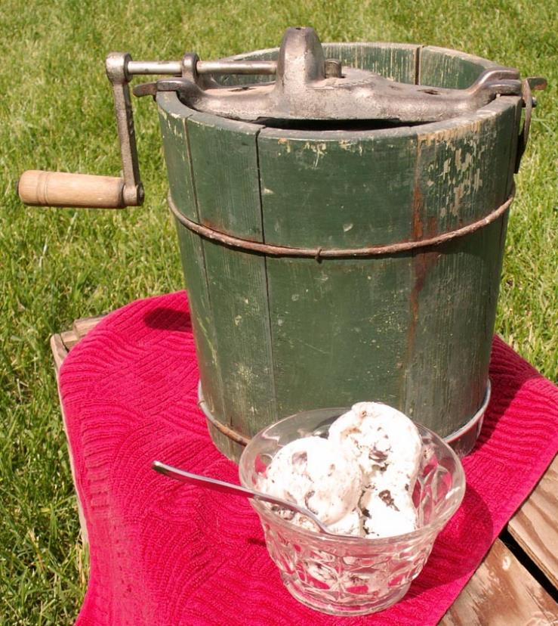
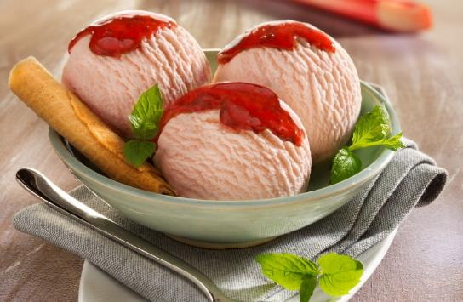
MÁQUINA DE HELADO
Nancy Johnson inventó el congelador de helado en 1843, patentando un diseño que sigue siendo utilizado hasta nuestros días, aún después del auge de las máquinas de helado eléctricas.

Slide 10
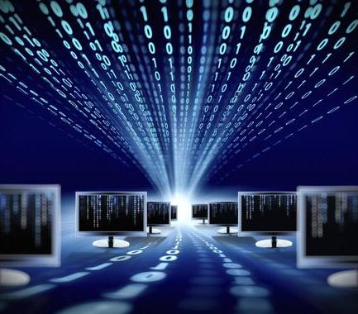
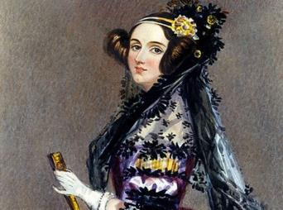
ALGORITMO DE LAS COMPUTADORAS
Ada Lovelace, hija del famoso poeta Lord Byron, desde pequeña fue incentivada por su madre para convertirse en una campeona de las matemáticas. Trabajó con Charles Babbage en la Universidad de Londres, involucrándose en sus planes para la creación de un “motor analítico” (ancestro de nuestras modernas computadoras) y desarrollando una forma de programar la máquina con algoritmos matemáticos. Esto la convierte en la primer “programadora de computadoras”,

Slide 11
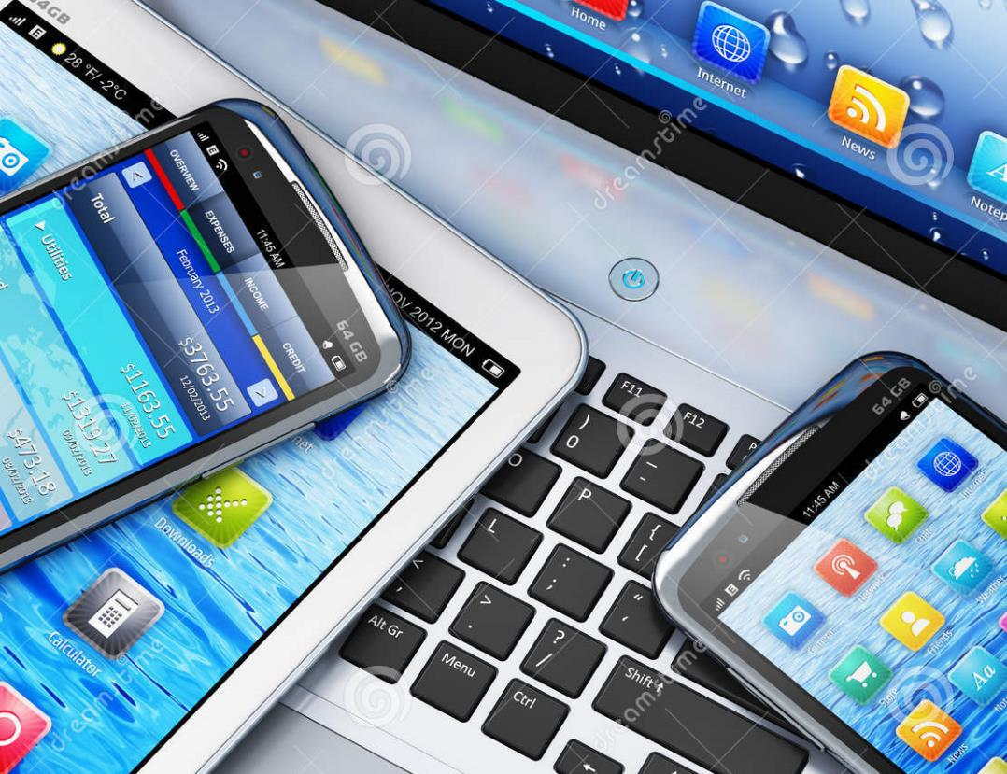
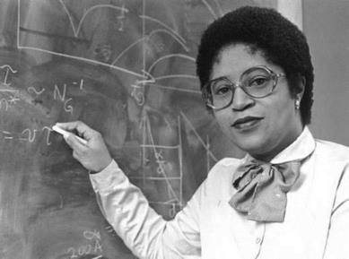
TELECOMUNICACIÓN MODERNA
La física teórica Shirley Jackson fue la primera mujer negra en recibir un doctorado de MIT, en 1973. Trabajando para los Laboratorios Bell, desarrolló un par de aparatos de telecomunicación tales como el fax portátil, el teléfono con sistema de marcado por tonos, células solares, cables de fibra óptica y la tecnología detrás de la identificación de llamadas y llamada en espera.

Slide 12
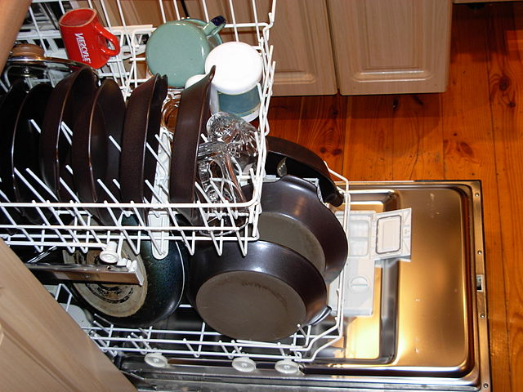
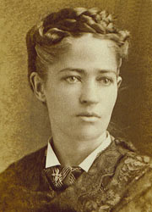
LAVAVAJILLAS
El lavavajillas fue inventado por Josephine Cochrane en 1887. Ofreció su invento a dueños de hoteles, para lo cual se reunió -escandalosamente- con los interesados sin la presencia de su esposo, padre o hijo como escoltas. Finalmente, abrió su propia fábrica.

Slide 13
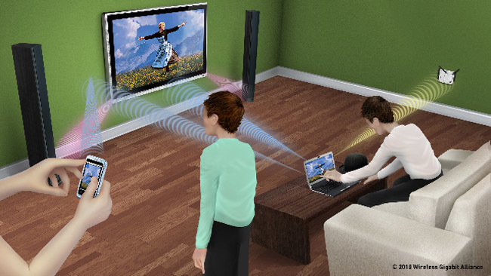
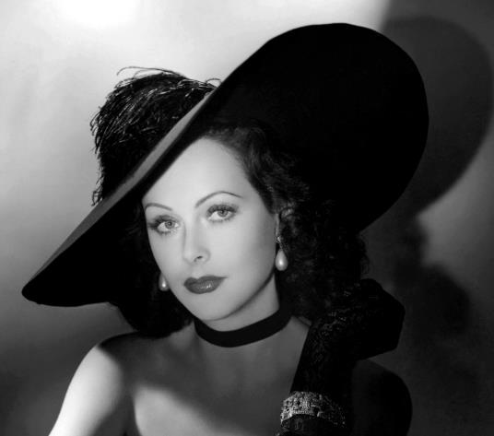
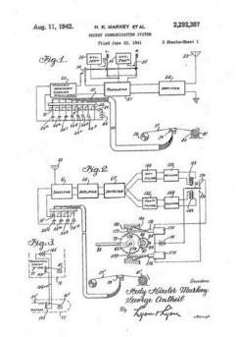
TECNOLOGÍA DE TRANSMISIÓN INALÁMBRICA
La invención de Hedwig Eva Maria Kiesler, un sistema de comunicación secreta para torpedos radio-controlados, fue desarrollada durante la Segunda Guerra Mundial y sentó las bases para el Wi-Fi y el GPS actuales. Ella era, además, una famosa actriz que fue conocida por su nombre artístico: Hedy Lamarr.

Slide 14
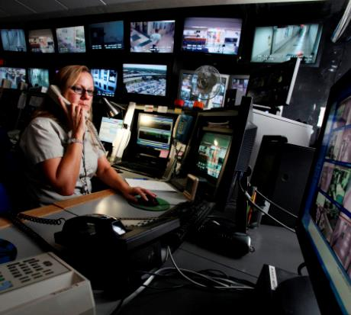
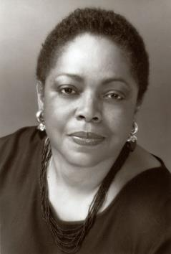
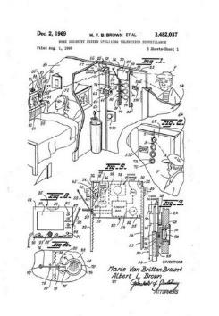
CIRCUITO CERRADO DE TELEVISIÓN
El sistema de Marie Van Brittan Brown para circuito de televisión cerrado, patentado en 1969, fue pensado para que la gente pudiera asegurar su propio bienestar. Esto, debido a la lentitud con la que la policía respondía -responde- las llamadas de auxilio en su barrio newyorkino. Su invención sentó las bases para los CCTV modernos, los que actualmente son utilizados por la policía y también de forma particular.

Slide 15
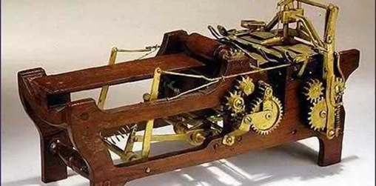
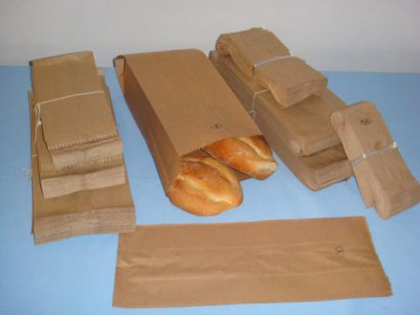
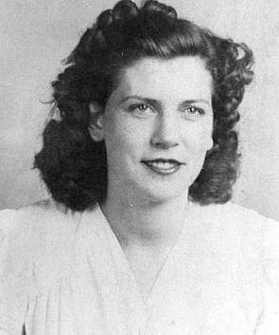
BOLSA DE PAPEL
En 1971, Margaret Knight recibió su patente por una “máquina que procesaba bolsas de papel con fondo cuadrado”, luego de una extensa batalla legal con su compañero mecánico, Charles Anan, quien intentó robar su trabajo argumentando que una invención así de brillante no podría haber sido ideada por una “niña”. Afortunadamente, dicho individuo ha sido olvidado por la Historia. Además, cuando Knight tenía doce años de edad, inventó un dispositivo de seguridad para los molinos de algodón que sigue siendo usado hasta hoy.

Slide 16
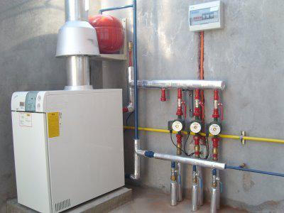
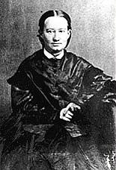
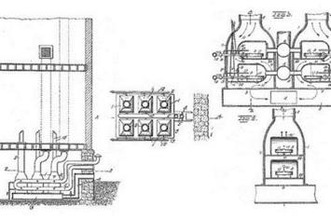
CALEFACCIÓN CENTRAL
Alice Parker inventó un sistema de calefacción central a base de gas natural en 1919. Mientras que su diseño propio del aparato no llegó a ser construido, sí fue la primera vez que se concibió el uso de este combustible para uso personal. El hecho inspiró la calefacción central del futuro.

Slide 17
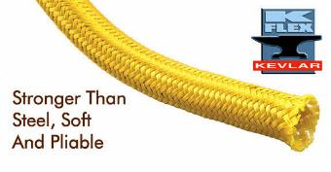
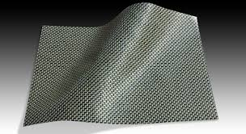
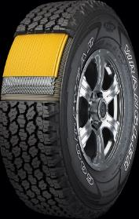
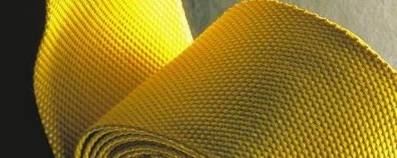
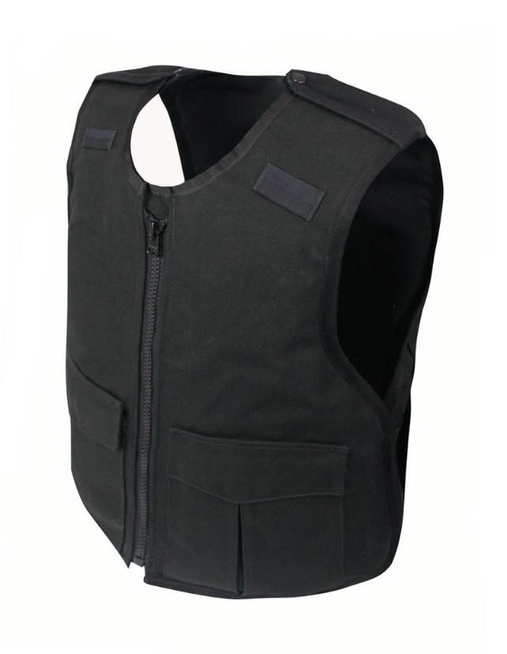
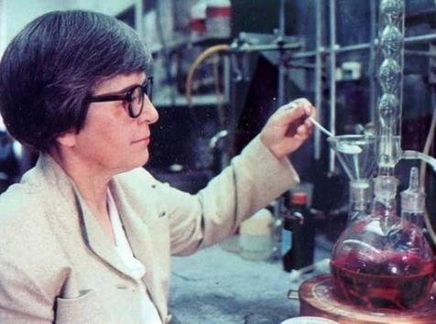
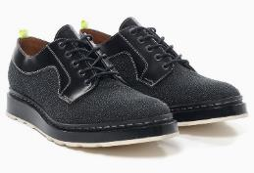
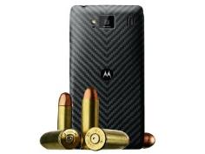
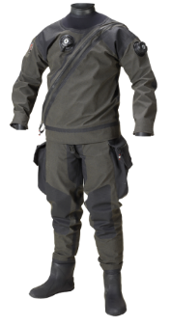
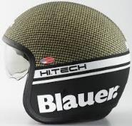
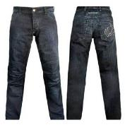
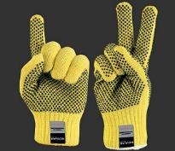
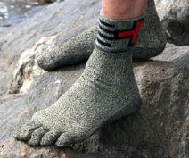
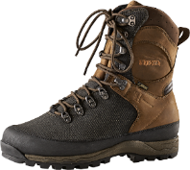
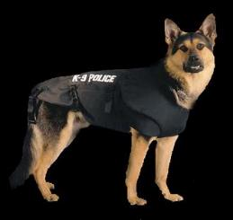
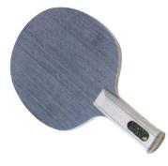


KEVLAR
La química Stephanie Kwolek inventó la súper-resistente fibra de kevlar, usada para la fabricación de chalecos antibalas. La invención de Kwolek es cinco veces más fuerte que el acero y tiene alrededor de 200 usos alternativos.

Slide 18


SOFTWARE DE COMPUTADORAS
La doctora Grace Murray Hopper, contraalmirante de la marina de Estados Unidos, fue también una científica de computación que desarrolló el primer software con interfaz de usuario: COBOL. Además, también fue la primera persona en emplear el término “bug” para describir una irregularidad en un sistema de computación, luego de descubrir que una polilla había causado estragos en su computadora personal.

Slide 19



CERVEZA
La tradicionalmente super masculina cerveza en realidad es una bebida femenina. La historiadora Jane Peyton afirma que las mujeres de la Antigua Mesopotamia fueron las primeras en desarrollar, vender e incluso beber cerveza. Es difícil especificar una responsable con nombre y apellido, es seguro decir en la antigüedad, las mujeres a fermentaban algún tipo de bebida.
Ninkasi es la diosa sumeria de la cerveza.

Slide 20
f i n
Textos de dominio público de amplia difusión previa en la red
Imágenes de libre acceso extraídas de internet
con reconocimiento a sus autores
Música: We insist © Zoe Keating
Concepto general y montaje gráfico original © Carlos Rangel
carlitosrangel@hotmail.com
se agradece respetarlo sin alteración
Santiago de Querétaro, México, julio 2015
otras producciones del editor:
www.slideshare.net/carlitosrangel/presentations

Slide 21
f i n
Textos de dominio público de amplia difusión previa en la red
Imágenes de libre acceso extraídas de internet
con reconocimiento a sus autores
Música: We insist © Zoe Keating
Concepto general y montaje gráfico original © Carlos Rangel
carlitosrangel@hotmail.com
se agradece respetarlo sin alteración
Santiago de Querétaro, México, julio 2015
otras producciones del editor:
www.slideshare.net/carlitosrangel/presentations

Slide 22







¿Te ha gustado?
Puedes ver más entrando
Aquí
Además puedes recibir powerpoints en tu correo electrónico suscribiéndote aquí:

